Slide 1


LIVE AND LEARN
電子郵件傳送服務 SES
介紹與設置

Slide 2
什麼是 SES ？
Amazon Simple Email Service（SES）是構建在 Amazon 基礎設施之上的批量、事務性的郵件發送服務，多年來已經向無數客戶發送了大量郵件。 SES 的主要任務之一就是提供這樣一個服務。

Slide 3
Amazon SES 沙盒模式
為有利於防止詐騙和濫用行為，以及協助保護寄件者評價，新的 Amazon SES 帳戶套用了某些限制。
您只能將郵件傳送到經過驗證的電子郵件地址與網域
您只能從已驗證的電子郵件地址和網域傳送郵件
在每 24 小時期間內，您最多可以傳送 200 個訊息
每秒傳送訊息數上限為 1
當帳戶脫離了沙盒模式，可傳送電子郵件給任何收件人

Slide 4
SES 免費用量方案
從 Amazon EC2 中託管的應用程式呼叫 Amazon SES，每個月可以免費傳送 62,000 則訊息。這個免費用量方案權益不會過期。
注意：即使您的 Amazon SES 用量符合 AWS 免費用量方案的資格，也需支付外送郵件資料、內送郵件區塊和 EC2 資料傳輸費用。

Slide 5
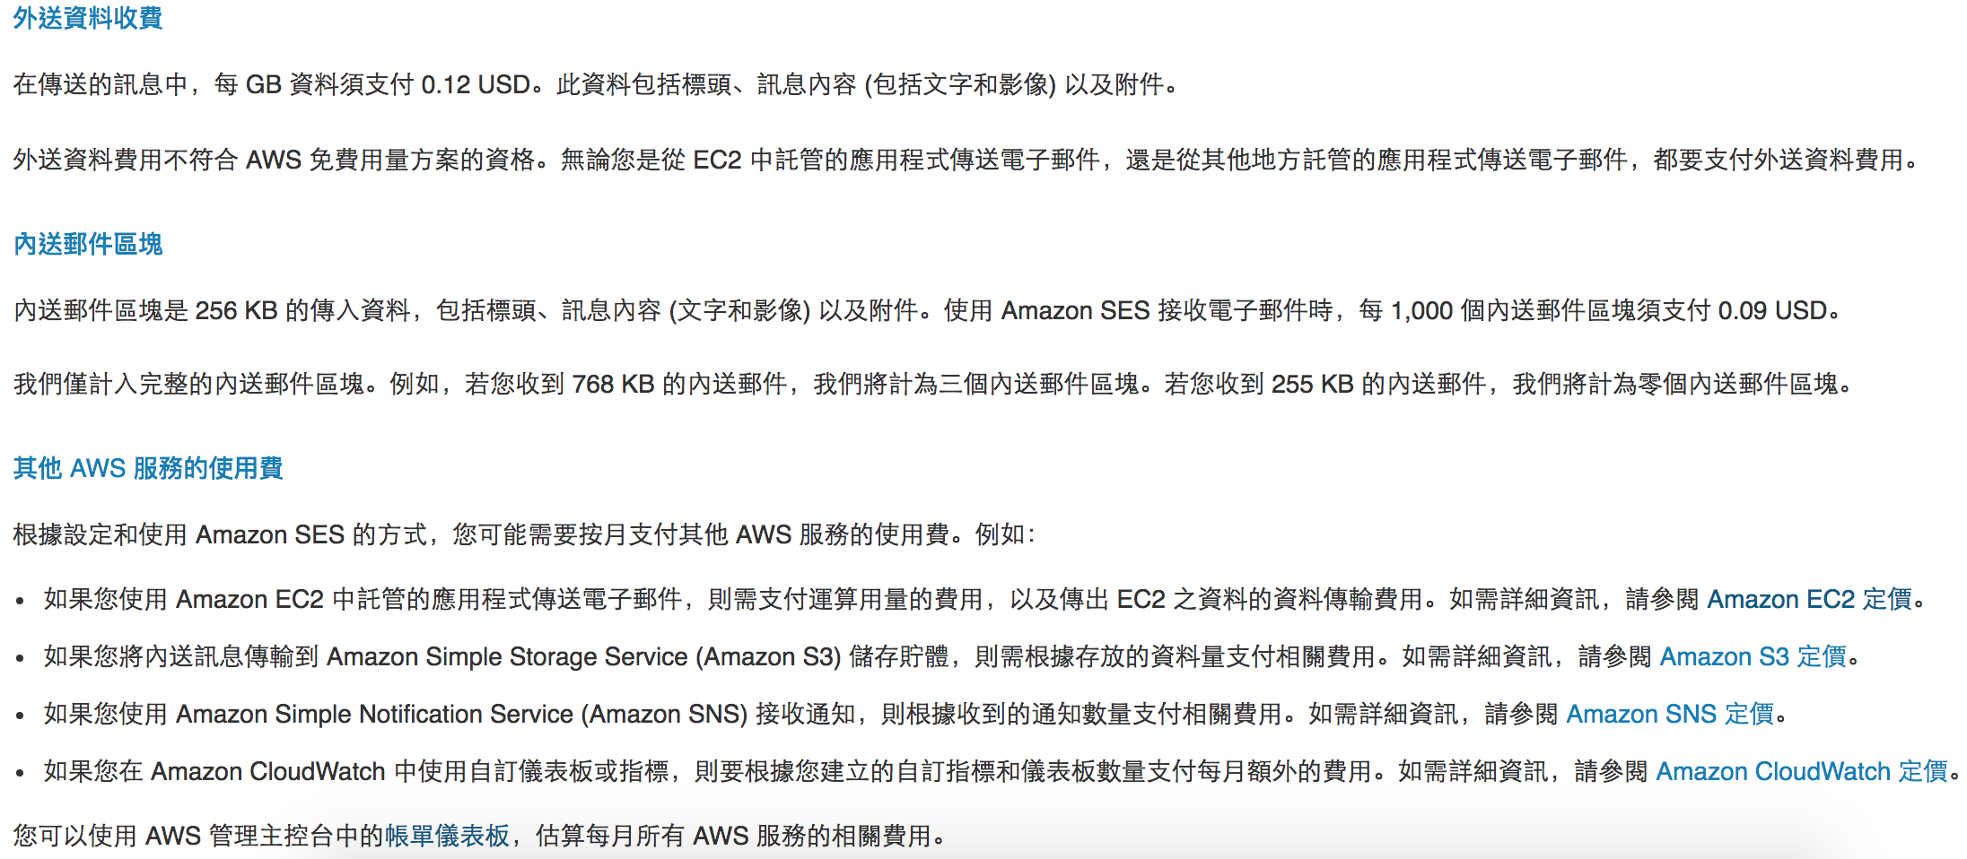
SES 免費用量方案

Slide 6
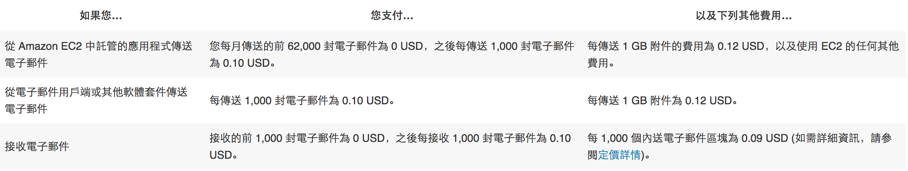
SES 收費方式

